Slide 1


Java
第9节 对象和类基础
医学信息工程 叶寒锋
E-mail:zjyesir@yeah.net

Slide 2

这节课讲啥？
以 重大疫情信息管理系统为例， 可以将 继承和多态，多态更容易，可以定义不同的protected 函数，然后每个子类实现不一样。
第一层 Class 疫情系统
第二层Class SchoolSystem
Class companySystem.
Class HostipalSystem.
第三层
Class 大学
Class 高中
Class 企业分类
Class 医院分类（儿科医院，妇产科医院，综合医院，中医院，精神病医院等）

Slide 3
这节课讲啥？
面向对象属性---继承
父类和子类
Super关键字
Override（重写）及其与overload（重载）的区别
万物之源---Object类
面向对象属性---多态
向方法传递对象
对象数组
不可变对象和类
this 引用

Slide 4




继承在社会中的含义
继承： 财产的继承，文化的传承，基因的继承等。体现的是 从父辈向子辈传递的关系。
Notes:
切换到代码演示

Slide 5
继承在社会中的含义
继承： 财产的继承，文化的传承，基因的继承等。体现的是 从父辈向子辈传递的关系。
Notes:
切换到代码演示

Slide 6

继承在高级编程语言中的含义
面向对象 ---继承
利用已存在的类再扩展定义新的类，这称为继承 。
被继承的类( 已存在的类) 被称为父类或超类(super class
扩展出的新类称为 子类
为啥super class 不叫母类 而叫父类呢？
上代码，看例子
Notes:
切换到代码演示

Slide 7
父类和子类 需要注意几点
子类在内容上(数据和方法) 通常比父类多。 父类有的，子类有，子类扩展出来的，父类是没有的。
父类中的private修饰的数据/方法是没法在子类中直接用，如果你想修改/访问父类的数据，请用父类提供的set/get类函数。
继承是 ”is a“ (是一种) 关系，Person类和Boy/Girl 类是 父子关系，School 和 HMC(杭医) 是父子关系，父子关系因为2者具备高度相似性，子类可以重用父类的属性和方法，但如果你想从Person 扩展出 HMC 就没有任何的意义。
不是现实中所有的 “is a” 的两个类可以形成父子类关系，比如 矩形 和 正方形，现实生活中，正方形 is a 矩形， 但矩形的 width 和length 定义会对正方形的使用造成困惑。因为正方形没有side(边)的概念。
C++支持多重继承，好比 HMCStudent可以继承自Student（学生） 也可以继承自 ChineseCitizen（中国公民）。但Java只允许继承自一个父类。若要多继承，需要用到后面介绍的接口类
Notes:
切换到代码演示

Slide 8
Java中的对象
对象代表现实生活中可以明确标识的一个实体，比如，一所学校，一支笔，一笔外卖.......
对象有2部分组成：
数据(属性)： 比如学生对象有 姓名，年龄等属性,是 第“行为”的基础，因为方法需要用到这些数据
方法(行为) ：利用数据，对象完成一个动作，比如，对于学生对象，她/他 需要
做作业
上课
玩耍
...
Notes:
切换到代码演示

Slide 9
Super关键字
父类的构造函数
子类构造函数中调用父类构造函数，先初始化子类中包含的父类的属性，然后再初始化子类扩展的属性。
2. 父类的其他函数
当调用的函数子类也重写了，就要显示地用如下格式调用
super.方法名(参数)， 如果不加的话，和子类的同个函数造成混淆。
Notes:
切换到代码演示

Slide 10
Override 重写
子类重写父类方法f，需要满足：
返回值类型 相同
函数名相同
参数列表相同
Notes:
切换到代码演示

Slide 11
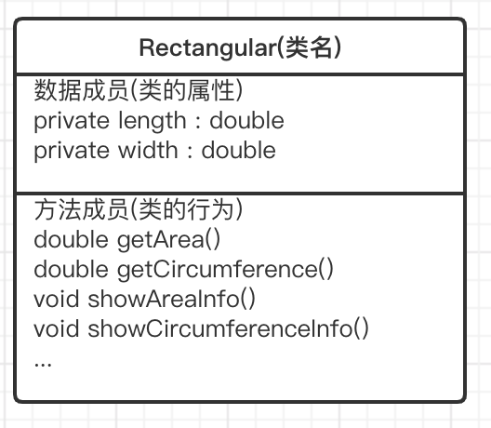
Override（重写） 和Overload（重载）的区别
一个通用的类来定义同一类型的对象。
类是一个模板，是每个对象共同点的抽取并汇集，把所有的东西都封装在一起。
UML 表示方法
uml入门教程
Notes:
切换到代码演示

Slide 12
Object 类---java万物的开始
Java 中万物是对象
Java 中的对象都由类创建的。
Java 中的类都说继承自Object类
Notes:
切换到代码演示

Slide 13
面向对象编程---多态
Java 中万物是对象
Java 中的对象都由类创建的。
Java 中的类都说继承自Object类
Notes:
切换到代码演示

Slide 14
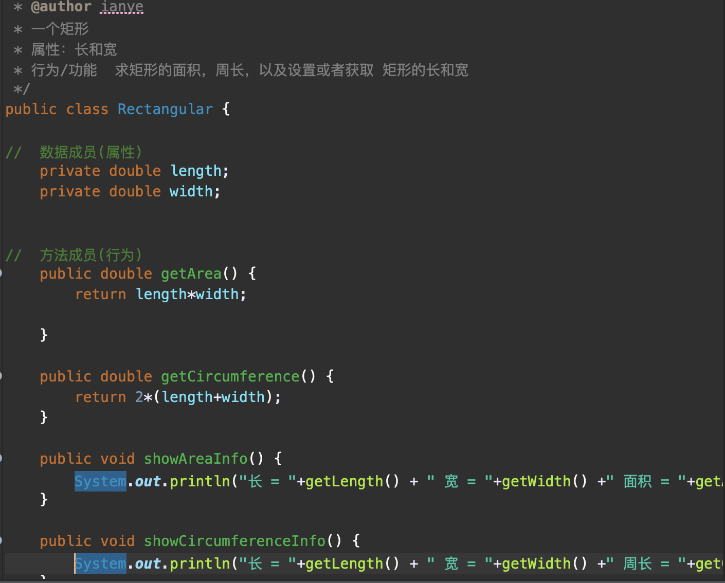
Notes:
切换到代码演示

Slide 15
通过构造函数创建具体对象
构造方法 就是 构造一个对象的函数，它和普通函数类似，但有如下特点：
函数名为类名
没有返回值
可以定义多个构造函数，形成重载
创建对象的时候调用
显式调用
Rectangular rect = new Rectangular()
2. 隐式调用 没有用new, 而是虚拟机自动帮你产生了一个新的类
String s1 = “jack said”
String s2 = “make each day count”
String s3 = s1+ s2 // 这里其实是 创建了一个新的String类，让s3指向它。
Notes:
切换到代码演示

Slide 16
通过引用变量访问对象
C语言中的指针 和Java的引用变量是类似的 ：在数据结构的单链表中，
C语言：
Struct Node{
int data;
Node *next;
}
Java
Class Node{
int data
Node next;
}
Notes:
切换到代码演示

Slide 17
引用变量的用法
1. 如何指向一个对象
Rectangular rec1 = new Rectangular(10,20);
Rectangular rec2 = new Rectangular(30,40);
rect1
rect2
Length = 10
Width = 20
的Rectangular
对象
Length = 30
Width = 40
的Rectangular
对象
Notes:
切换到代码演示

Slide 18
引用变量的用法
2. 如何改变一个对象
Rectangular rec2 = rect1;
rect1
rect2
长30，宽40的对象变为没用的对象，java虚拟机会定期自动清理这些对象，节省内存，而不需要像c语言那样，自己调用free
Length = 10
Width = 20
的Rectangular
对象
Length = 30
Width = 40
的Rectangular
对象
Notes:
切换到代码演示

Slide 19
访问对象中的数据或方法
Rectangular rec1 = new Rectangular(10,20);
// 访问对象的数据
rect1.length;
// 调用对象的方法
rect1.showAreaInfo();
Notes:
切换到代码演示

Slide 20
静态变量，常量和方法
对于每个类的对象，他们都有各自的存储空间，比如2个Rectangular 对象
Rect1 和rect2. 他们各自的 width 和length数据都是互不影响的。
但对于静态变量它存在一个地方，是这个类每个对象都可以访问的。
Rect1
Width数据
Length数据
内存空间
Static 数据
其他
Recr2
Width数据
Length数据
看代码例子
Notes:
jvm这么做，估计方便管理不同维度的数组的生命周期，使数组的引用更独立。但是这对于数组元素访问效率是一个阻力。
在C/C++中，我们定义的变量所需的空间都是分配在栈上的，而new所需的空间都是分配在堆上的，在栈上的变量必须在代码中明确指出大小，所以在C/C++中定义数组必须指定大小。 而JAVA中所有的变量都是引用，换个角度理解就是C++中的指针，所以在JAVA中的变量都是后期分配的。

Slide 21
静态变量和方法的访问限制
类里面 | 非static变量 | static变量
Static 方法中是否可用访问 | No | Yes
非static方法是否可用此变量 | Yes | Yes
类里面 | 非static方法 | Static方法
Static 方法中是否可访问 | No | Yes
非static方法是否可访问 | Yes | Yes
静态方法中不能访问非静态变量，不能调用非静态方法

Slide 22
数据和方法的可见性
类里面 | 非static变量 | static变量
Static 方法中是否可用访问 | No | Yes
非static方法是否可用此变量 | Yes | Yes
类里面 | 非static方法 | Static方法
Static 方法中是否可访问 | No | Yes
非static方法是否可访问 | Yes | Yes
静态方法中不能访问非静态变量，不能调用非静态方法

Slide 23
数据和方法的可见性 –包可见性
可以在类前使用 public 修饰符，表示它们可以被任何其他的类访问。
如果没有使用可见性修饰符 ，那么则默认类 是可以被同一个包(package)中的任何一个 类访问的。这称作包私有(package private)或包内访问(package access)
看例子
Student类在Example包中
Rectangular类在oop包中

Slide 24
数据和方法的可见性 –类可见性
可以在类里面的方法和数据域前使用 public 修饰符(或者什么都不加)，表示它们可以被任何其他的类访问。
如果在类里面的方法和数据域前使用 private修饰符，那么它们只能被同一个类(class)中的其他方法访问。
看例子
Rectangular类中的 private/ public数据或者方法

Slide 25
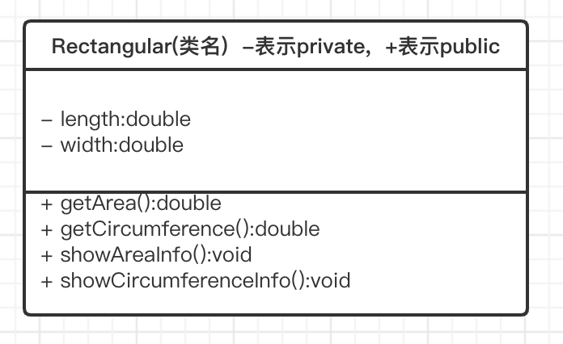
Private ---用于封装数据
在前面已经讲过 private数据不能被外部类直接调用，其实就是“对外隐藏细节”的封装思想。可以防止外部类对private 数据进行直接修改，若要对private数据修改，就要暴露出set类型的public函数。

Slide 26
对象作为参数传给函数
C语言中的指针 和Java的引用变量是类似的
C语言：
Struct Node{
int data;
Node *next;
}
Void printNodeInfo(Node *p){
printf（”%d”,p->data）
}
Java
Class Node{
public int data
Node next;
}
Void printNodeInfo(Node p){
printf（”%d”, p.data）
}
Notes:
切换到代码演示

Slide 27
对象数组
数组既可以存储基本类型值，也可以存储对象。
以Rectangular为例
Rectangular rectArray = new Rectangular[10];
For(int i=0;i<10;++i){
rectArray[i]= new Rectangular(i*10,i*20);
}
看书上 9.11 TotalArea例子
Notes:
切换到代码演示

Slide 28
不可变对象
不可变对象(Immutable Object)：对象一旦被创建后，对象所有的状态及属性在其生命周期内不会发生任何变化( 摘自 《Effective Java》)
满足如下条件的类，才能产生不可变对象： 1. 所有数据域都是私有的。 2. 没有修改器方法(“set+数据名，比如setWidth() )
3. 没有一个返回指向可变数据域的引用的访问器方法
看书上 Student的定义
Notes:
第3个条件

Slide 29
Java自身提供的不可变对象
一、基本类型对应的包装类
基本类型 包装类型
byte Byte
int Integer
short Short
long Long
float Float
double Double
boolean Boolean
char Character
二. String类
包装类其实对基本类型的一次包装，成为一个真正的对象类型。除了包含基本类型的数值以外，还提供一些工具函数，用于基本类型转换，比如
Integer.valueOf(string) 能把“12345” 转换为 整数12345 , 可以在编译器中查看比如：Integer类的具体定义和用法
Notes:
第3个条件

Slide 30
扩展---Java的包装类概念
包装类型是为了方便对基本数据类型进行操作，包装类型可以解决一些基本类型解决不了的问题：
集合不允许存放基本数据类型，只能存放应用数据类型。 add(Object o)，java提供的比如 ArrayList<类型>，这里的数据类型必须是Object 类型。
基本类型可以和包装类型直接相互转换，自动装箱拆箱，
通过包装类型的parse方法可以实现基本数据类型+String类型之间的相互转换。
函数需要传递进去的参数为Object类型，传入基本数据类型就不可行。
Notes:
第3个条件

Slide 31
扩展---不可变对象的好处
线程安全：
引起线程安全问题的根本原因在于：多个线程需要同时访问同一个共享资源， 假如没有共享资源，那么多线程安全问题就自然解决了。
Notes:
第3个条件

Slide 32
This 引用
This 引用 其实是“指向自身”的一种引用用法
看代码，set 类型函数 或者get 类型函数都可以用到this
Notes:
切换到代码演示

Slide 33
这堂课我们学了什么？

Slide 34
